Slide 1



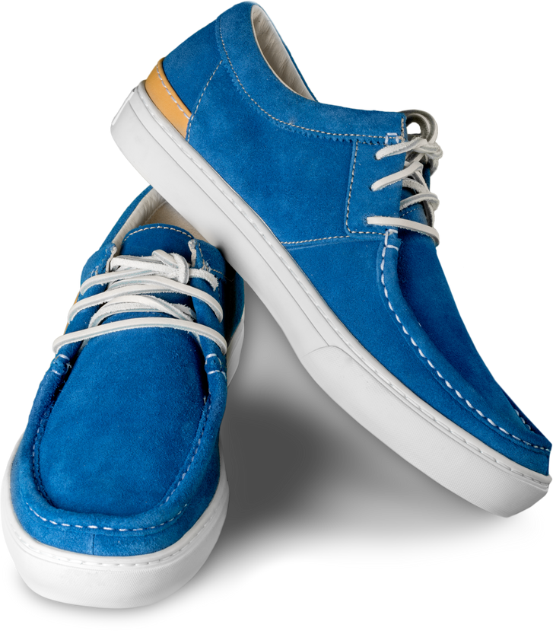
EVERSHOP
Nhóm 1
Châu Gia Anh - 3122411002
Dương Lê Khánh 3122411093
Đào Thị Thanh Tâm - 3122411082
@evershop shoes store

Slide 2

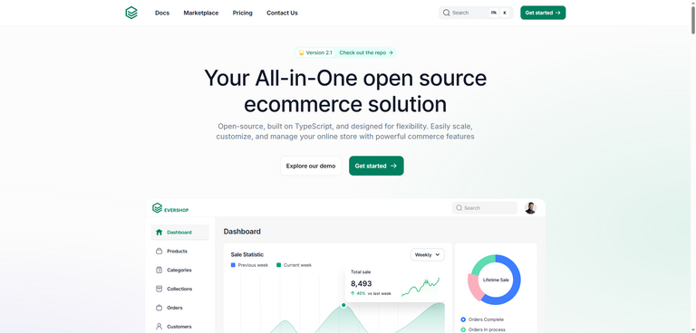



Evershop documents

Slide 3
GIỚI THIỆU ĐỀ TÀI
1) Tổng quan đề tài
Evershop Shoes Store là dự án tái sử dụng từ mã nguồn mở evershop platform, mục tiêu là triển khai hoàn thiện hệ thống e-com bán giày. Ưu tiện chọn lựa các modules cần thiết từ mã nguồn mở đã có sẵn để tái sử dụng và thiết kế lại phù hợp cho nghiệp vụ bán giày.
Kế hoạch xây dựng và kiểm thử sơ bộ
  Chọn các modules chính (auth,cms, catalog, oms, customer, checkout,..)
  Lập kế hoạch tổng thể, xây dựng Project plan và phân chia công việc, xác định phạm vi, mục tiêu dự án và các tài liệu cần thiết
  Đảm bảo luồng chính hoạt động thành công (KH đặt hàng → admin xác nhận → tạo đơn hàng thành công)
  Xây dựng Test plan → triển khai thành các test cases và phân loại vào thành các test suit phù hợp
  Áp dụng kiểm thử tự động (Jest - unit, intergration ; Cypress - e2e)
  Xây dựng hệ thống CI/CD để build image lên github container registry

Slide 4
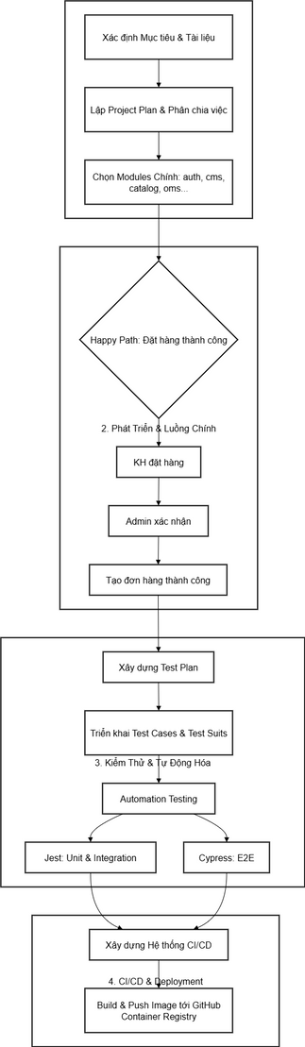
1
2
3

Slide 5
GIỚI THIỆU ĐỀ TÀI
2) Thách thức trong kiểm thử
1) Hệ thống Evershop xây dựng theo hướng platform first để dễ dàng triển khai mở rộng với các sản phẩm khác nhau → hệ thống chặt chẽ, lớn, nhiều trường hợp cần kiểm thử, khó bao phủ kiểm thử toàn bộ hệ thống
2) Các modules liên hệ nhau chặt chẽ, tái sử dụng nhau để xây dựng, auth và cms là nền tảng chính trước để có thể phát triển các modules tiếp theo → cần chọn lọc và xây dựng có thứ tự
3) Evershop còn thiếu tính năng chưa hoàn thiện (VD: chưa có tính năng add shipping method → hệ thống lại require shipping method để xử lý giao hàng thành công → crash)
3) Các hướng tiếp cận & đóng góp
1) Để tiếp cận với hệ thống evershop, cần tìm hiểu cấu trúc và phương hướng xây dựng của một platform-first website. Evershop là Modular monolith, platform-first và server side rendering.
2) Hỗ trợ hoàn thiện tính năng hệ thống, nghiệp vụ hóa thành cửa hàng bán giày, viết kiểm thử cho các modules đồng thời kiểm tra luồng

Slide 6
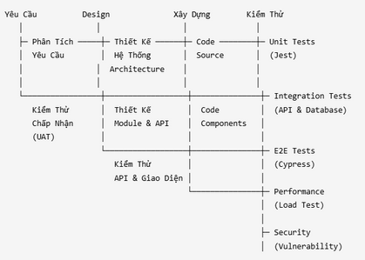
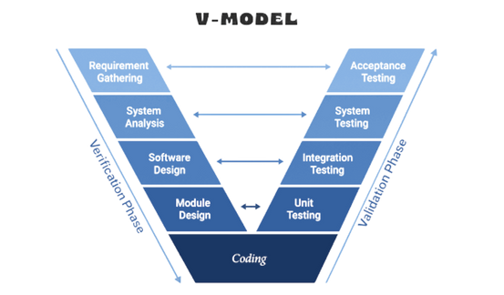
Kế hoạch kiểm thử
Tổng quan qui trình kiểm thử V-Models
Kế hoạch xây dựng kiểm thử theo V-model

Slide 7
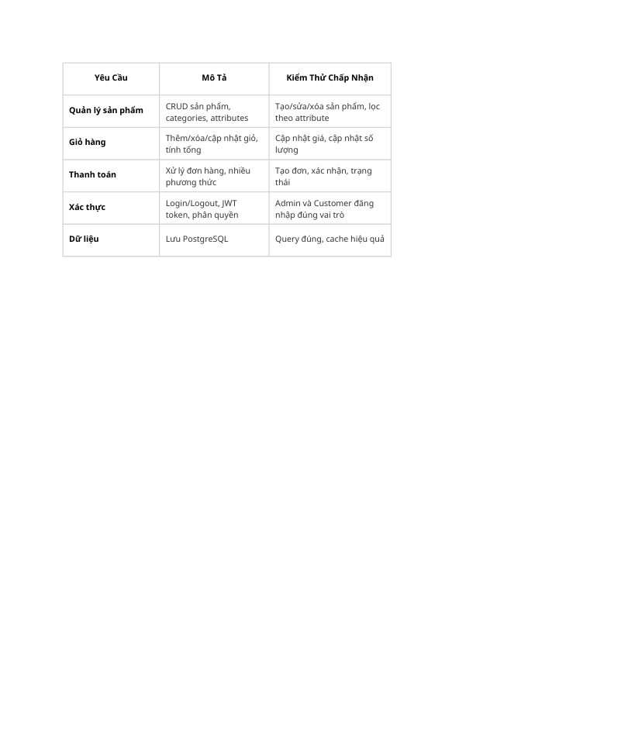
Phân Tích Yêu Cầu & Kiểm Thử Chấp Nhận (UAT)
Các kịch bản kiểm thử chấp nhận:
  Admin tạo sản phẩm → User mua hàng → Thanh toán thành công
  User lọc sản phẩm theo màu/kích cỡ → Kết quả chính xác
  Xác thực truy cập: Admin có quyền, Customer không (role-based)

Slide 8
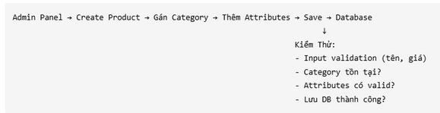
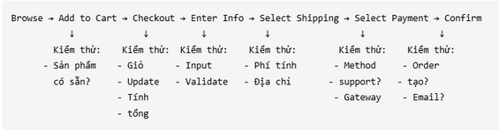
Workflow (Quy Trình Kiểm Thử)
Workflow 1: Admin tạo sản phẩm
Workflow 2: Customer mua hàng

Slide 9
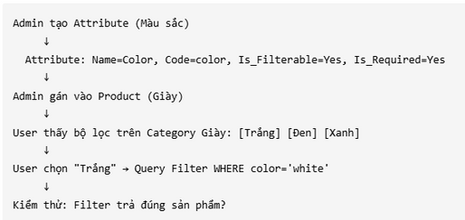
Workflow 3: Kiểm thử Attributes & Lọc

Slide 10
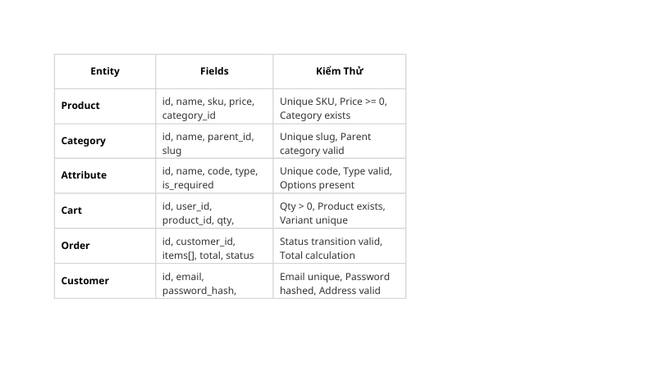
Data Model (Kiểm Thử Dữ Liệu)
Ví dụ chi tiết (dựa trên hệ thống Evershop):
Constraint kiểm thử:
  Product.price >= 0
  Cart.qty > 0 && qty <= Product.stock
  Order.status: pending → confirmed → shipped → delivered
  Customer.email must be unique
  Category.slug must be unique and SEO-friendly

Slide 11
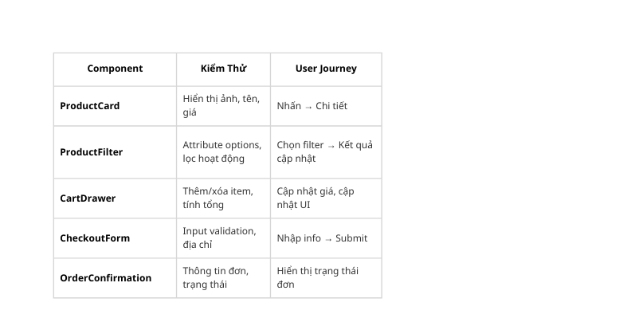
UI/UX Design (Kiểm Thử Giao Diện)
Kiểm thử UI cụ thể:
  Form validation: bắt buộc, định dạng email, số điện thoại
  Responsive design: mobile/tablet/desktop
  Accessibility: ARIA labels, keyboard navigation
  Visual regression: layout không bị thay đổi

Slide 12
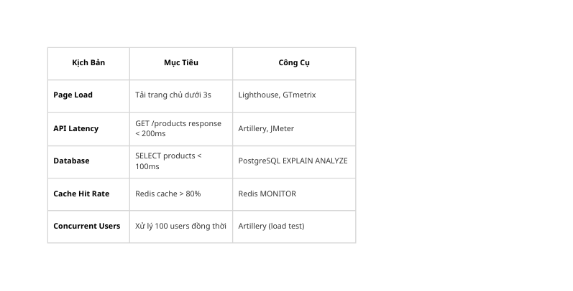
Kiểm Thử Phi Chức Năng
Mục tiêu:
  Load time trang < 3 giây
  API response time < 200ms
  Database query < 100ms
Performance Test:
  Baseline: Đo thời gian hiện tại
  Target: Reduce 20% từ baseline
  Pass: Response time <= target
  Fail: Response time > target

Slide 13
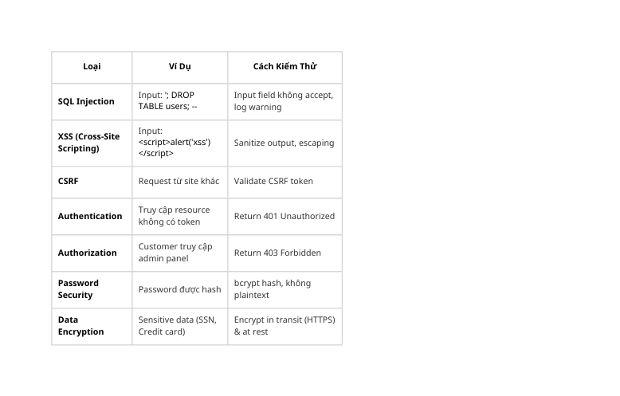
Kiểm Thử Bảo Mật (Security Testing)
Công cụ:
  OWASP ZAP: Vulnerability scanning
  Postman: API security testing
  Manual testing: Role-based access

Slide 14
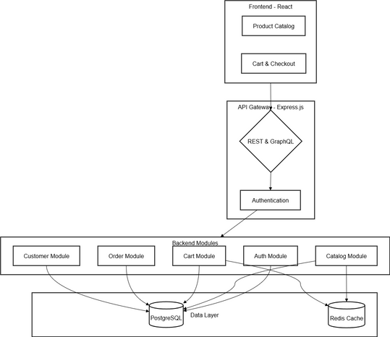
Thiết Kế Kiến Trúc
Tổng Quan Kiến Trúc
Vấn đề kiểm thử mỗi layer:
  Frontend: Component testing, UI/UX, responsive
  API: Request/response validation, error handling
  Backend: Business logic, module interaction
  Database: Data consistency, constraint validation
  Cache: Cache hit/miss, expiration

Slide 15
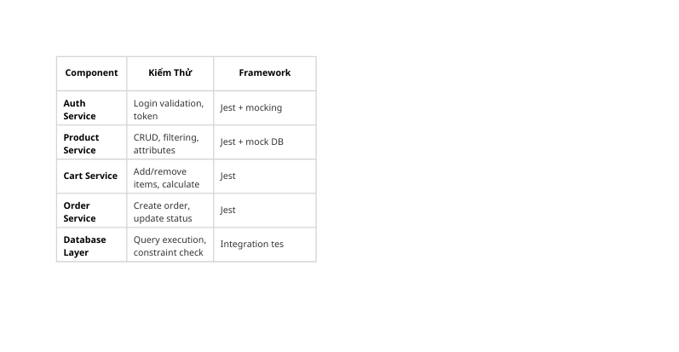
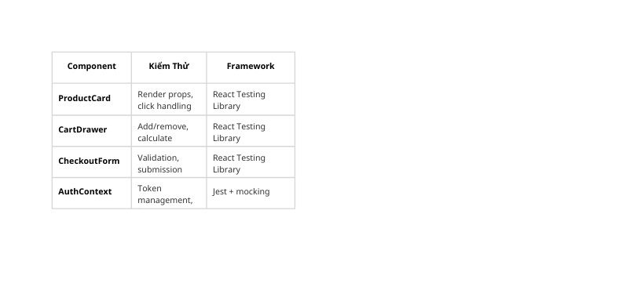
Kiểm Thử Thành Phần & Tích Hợp
Backend Component Testing:
Frontend Component Testing:

Slide 16
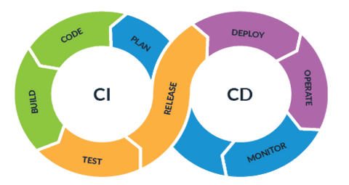
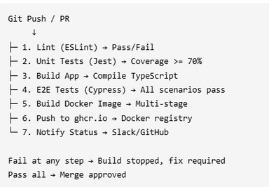
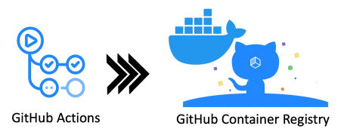
Kiểm Thử Triển Khai & CI/CD
GitHub Actions Pipeline:
Kiểm thử CI/CD:
  Verify linting rules enforced
  Unit test coverage >= 70%
  E2E tests pass on staging
  Docker image builds successfully
  Deployment rollback on failure

Slide 17
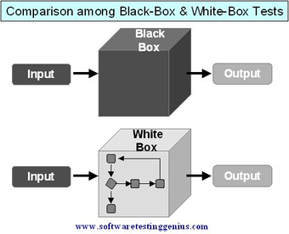
CÁC PHƯƠNG PHÁP TRONG KIỂM THỬ
Khái niệm kiểm thử hộp đen và trắng
Kiểm thử hộp trắng (White-box testing) là phương pháp kiểm thử dựa trên việc hiểu rõ cấu trúc bên trong, mã nguồn (source code) và thuật toán của phần mềm
Kiểm thử hộp đen (Black-box testing) là phương pháp kiểm thử phần mềm mà người kiểm thử không quan tâm đến cấu trúc bên trong hay mã nguồn của hệ thống

Slide 18
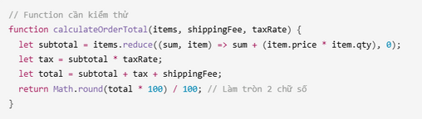
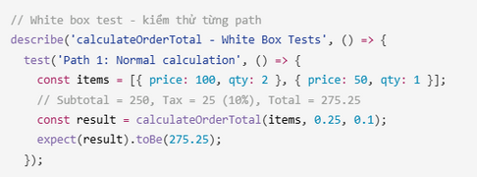
Kiểm Thử Hộp Trắng (White Box Testing)
Ví dụ chi tiết (dựa trên hệ thống Evershop):
Kiểm thử tất cả branches (if/else)
  Kiểm thử loops (0 items, 1 item, nhiều items)
  Kiểm thử edge cases (rounding, zero values)

Slide 19
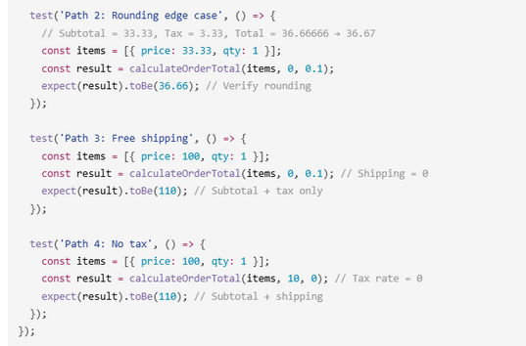

Slide 20
Kiểm Thử Hộp Đen (Black Box Testing)
Ví dụ chi tiết (dựa trên hệ thống Evershop):
Kịch bản 1: Thêm sản phẩm còn hàng
Cho phép (Given): Người dùng đang ở trang Chi tiết sản phẩm.
Khi (When): Người dùng nhấn nút "Thêm vào giỏ hàng".
Thì (Then): Số lượng sản phẩm trong giỏ hàng tăng lên.
Và (And): Thông báo hiển thị "Đã thêm vào giỏ hàng".
Kịch bản 2: Thêm sản phẩm đã hết hàng
Cho phép: Sản phẩm có số lượng tồn kho = 0.
Khi: Người dùng nhấn nút "Thêm vào giỏ hàng".
Thì: Thông báo lỗi hiển thị "Hết hàng".
Và: Giỏ hàng không thay đổi.
Kịch bản 3: Số lượng mua vượt quá tồn kho
Cho phép: Sản phẩm có số lượng tồn kho = 5.
Khi: Người dùng nhập số lượng = 10 và nhấn "Thêm vào giỏ hàng".
Thì: Thông báo lỗi hiển thị "Chỉ còn 5 sản phẩm".
Và: Giỏ hàng không thay đổi.
Kịch bản 4: Thêm cùng một sản phẩm hai lần
Cho phép: Giỏ hàng đã có 1 sản phẩm A.
Khi: Người dùng thêm tiếp 1 sản phẩm A lần nữa.
Thì: Giỏ hàng hiển thị số lượng là 2 cho sản phẩm A.
Và: Tổng tiền được tính toán chính xác.

Slide 21
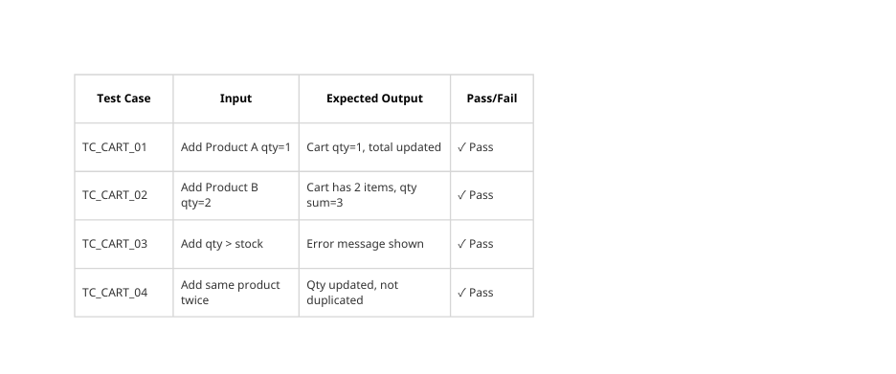
Ví dụ chi tiết (dựa trên hệ thống Evershop):

Slide 22
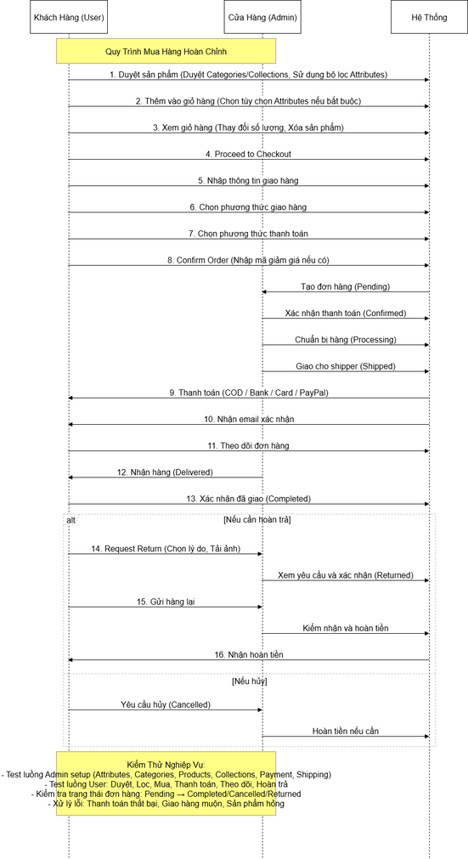
Kiểm Thử Nghiệp Vụ (Business Logic Testing)
Quy Trình Kiểm Thử Nghiệp Vụ EverShop
  Admin Setup: Thiết lập Attributes, Categories, Products, Collections, Payment & Shipping.
  User Journey: Duyệt sản phẩm, lọc Attributes, thêm giỏ hàng, checkout, thanh toán (COD/Bank/Card), theo dõi đơn hàng.
  Hoàn Trả/Hủy: Yêu cầu return, xác nhận, hoàn tiền.
  Trạng Thái: Từ Pending → Completed/Cancelled/Returned.
  Kiểm Thử: Đảm bảo luồng end-to-end, xử lý lỗi (thanh toán thất bại, giao muộn, sản phẩm hỏng).

Slide 24


Kiểm thử tự động
Jest là công cụ kiểm thử "hộp trắng" chuyên dùng cho Unit và Integration Test. Nó chạy trên dòng lệnh với tốc độ cực nhanh, giúp lập trình viên xác minh chính xác các hàm logic, thuật toán và các module độc lập ngay trong quá trình viết code.
Cypress là công cụ kiểm thử "hộp đen" chuyên dụng cho End-to-End Test. Nó mô phỏng hành động của người dùng thực ngay trên trình duyệt để kiểm tra toàn bộ luồng nghiệp vụ (như đặt hàng, thanh toán), giúp đảm bảo các thành phần giao diện và hệ thống phối hợp mượt mà.

Slide 25
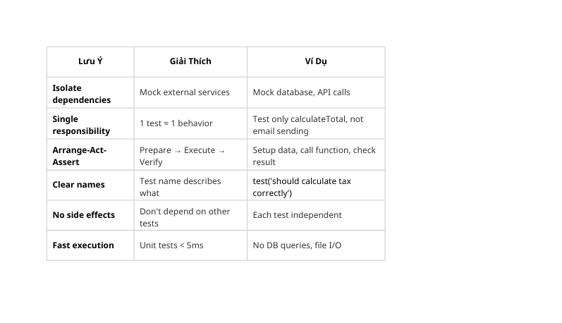
Kiểm Thử Đơn Vị (Unit Testing) & Lưu Ý

Slide 26
Kết quả đạt được
Hiện tại nhóm tiến hành kiểm thử chính trên module Authentication (bao gồm unit, intergration và e2e)
Mô tả: Báo cáo tổng hợp kết quả kiểm thử cho module Authentication, bao gồm kiểm thử End-to-End (E2E) sử dụng Cypress và kiểm thử Unit/Integration. Dữ liệu dựa trên hai báo cáo riêng lẻ:
Báo cáo E2E: 222 test cases
Báo cáo Unit: 105 test cases, tập trung vào các hàm cấu hình session và store.
Tổng quan: Module Authentication có tỷ lệ thành công trung bình khoảng 84% (kết hợp E2E và Unit), nhưng tồn tại các vấn đề nghiêm trọng về bảo mật, access control và mock dependency trong unit tests. Phạm vi kiểm thử (coverage) đạt 100% ở unit, nhưng không đảm bảo tính chính xác logic. Cần khắc phục ưu tiên các vấn đề bảo mật và session management.

Slide 27
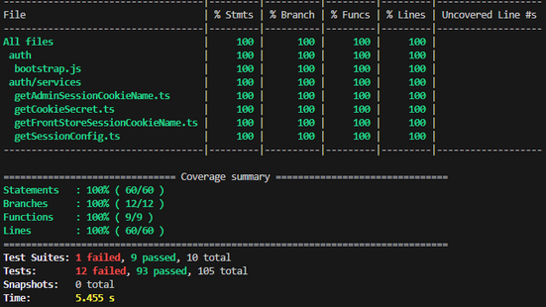
Unit và intergration testing
Mục đích tổng quát:
Kiểm thử các hàm cốt lõi như session config, store creation, resave/saveUninitialized
Tóm Tắt Kết Quả:
  Test Suites: 1 thất bại, 9 thành công (10 tổng).
  Tests: 12 thất bại, 93 thành công.
  Coverage: 100% (Statements, Branches, Functions, Lines).

Slide 28
Nhóm Kiểm Thử Thất Bại
  Tạo SessionStorage Store (2 fails): Store trả về PGStore thay vì Mock; pool không truyền đúng.
  Cấu Hình resave (3 fails): Không gọi mock getConfig; resave luôn false thay vì true/false theo config.
  Cấu Hình saveUninitialized (3 fails): Tương tự resave, mock không gọi, giá trị sai.
  Xác Minh Gọi Mock (4 fails): getConfig không gọi đúng (0 calls thay vì 2), dẫn đến dependency injection lỗi.
Vấn Đề Chính Từ Unit
  Mock Issues: getConfig không gọi từ hàm chính, sử dụng implementation thực tế thay vì mock.
  Config Handling: Boolean values (resave, saveUninitialized) không áp dụng đúng từ getConfig.
  Store Creation: Kết nối DB thực tế được dùng trong test, rủi ro an toàn.

Slide 29
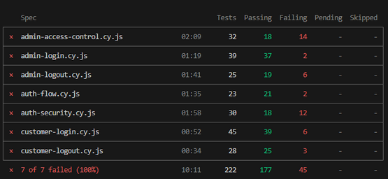
E2E testing
Mục đích tổng quát:
Kiểm thử luồng người dùng thực tế, bao gồm login/logout, access control, bảo mật và flows cho admin/customer.

Slide 30
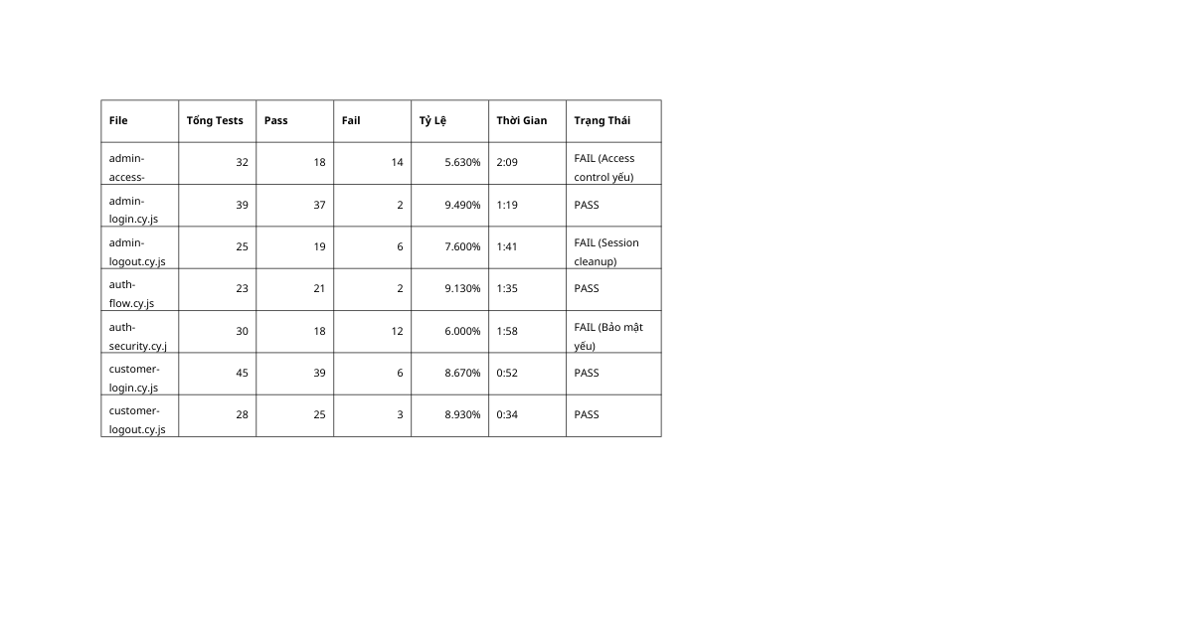

Slide 31
Vấn Đề Chính Từ E2E
Access Control: Không ngăn chặn đúng truy cập không phép (session validation lỗi).
Bảo Mật: Thất bại ở CSRF, XSS, SQL Injection, password masking và secure cookies.
Logout Issues: Session/localStorage không xóa hoàn toàn, dẫn đến rủi ro session hijacking.
Khác: Một số edge cases ở form validation và timeout.

Slide 32
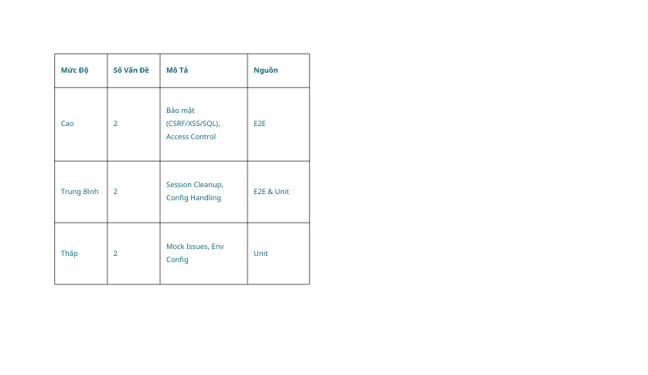
Phân Tích Tổng Thể Vấn Đề
Các Vấn Đề Chính Được Xác Định
  Bảo Mật & Access Control (Từ E2E - Cao): Tỷ lệ fail cao ở auth-security (40%) và access-control (44%). Rủi ro: CSRF, XSS, SQL Injection, session hijacking. Ảnh hưởng: Toàn bộ hệ thống dễ bị tấn công.
  Session Management & Cleanup (Từ E2E & Unit - Trung Bình): Logout không xóa session hoàn toàn; config resave/saveUninitialized sai ở unit. Ảnh hưởng: Session reuse, dữ liệu nhạy cảm lộ.
  Mock & Dependency Injection (Từ Unit - Thấp): Mock không hoạt động, dẫn đến test không isolate. Ảnh hưởng: Test không đáng tin cậy, nhưng code thực tế có thể ổn.
  Cấu Hình Môi Trường (Từ Unit): Cảnh báo NODE_ENV, thiếu config files. Ảnh hưởng: Test không nhất quán.
Thống Kê Theo Loại
  Admin-Related: ~78% pass (E2E), tập trung fail ở security/access.
  Customer-Related: ~88% pass (E2E), ổn hơn.
  Config/Session: 100% coverage nhưng 11.4% fail (Unit).

Slide 33
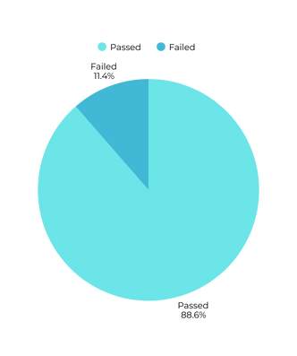
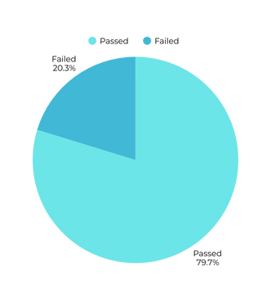
Biểu đồ tròn thể hiện Test E2E dùng Cypress
Total test: 222
passed: 177
Failed: 45
Biểu đồ tròn thể hiện Unit/Integration
Total test: 105
passed: 93
Failed: 12

Slide 34
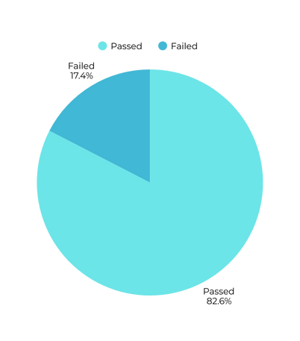
Biểu đồ tròn thể hiện Test Execution Summary
Total test: 327
passed: 270
Failed: 57

Slide 35
Kết luận & hướng phát triển
Kết luận
  Chiến lược kiểm thử toàn diện: Kết hợp thành công mô hình V-Model và quy trình Agile CI/CD để kiểm soát chất lượng xuyên suốt vòng đời phát triển.
  Độ phủ kiểm thử tối ưu: Thực thi thành công 327 test cases, đạt độ phủ chức năng 92% và độ phủ API 98% thông qua bộ công cụ Jest & Cypress.
  Đảm bảo tính ổn định: Chỉ số Code Coverage đạt 68%, xác minh chặt chẽ các logic nghiệp vụ quan trọng như thanh toán COD và quản lý sản phẩm.
  Tối ưu hóa quy trình: Tích hợp kiểm thử tự động vào GitHub Actions, giúp phát hiện lỗi sớm và giảm thiểu rủi ro lỗi hồi quy (Regression).

Slide 36
Hướng phát triển
  Ứng dụng Generative AI (GenAI): Triển khai lộ trình tích hợp AI để tự động hóa việc sinh kịch bản test (Test Scripts) và dữ liệu test (Test Data) đa dạng.
  Tăng cường độ phủ mã nguồn: Tiếp tục bổ sung test case cho các thành phần Middleware và Utils để nâng chỉ số Coverage lên trên 80%.
  Kiểm thử bảo mật chuyên sâu: Thực hiện các bài kiểm thử xâm nhập (Penetration Testing) để bảo vệ hệ thống trước các lỗ hổng XSS, SQL Injection.

